Slide 1



PA SOSTENIBILE 2023
inclusione, empowerment e persone
#forumpa2023
In collaborazione con

Slide 2
FORUM PA 2023
«PA SOSTENIBILE 2023»
Inclusione, empowerment e persone
SOGGETTO PROPONENTE: Tsm-Trentino School of Management
TITOLO DELLA SOLUZIONE: Itinerari di futuro. Il mondo del lavoro raccontato alle scuole del Trentino
CATEGORIA: Istruzione, formazione e lavoro
AMBITO: Diseguaglianze, pari opportunità, inclusione e Capitale umano, educazione, lavoro
#forumpa2023
In collaborazione con

Slide 3
FORUM PA 2023
«PA SOSTENIBILE 2023»
Inclusione, empowerment e persone
GRUPPO DI LAVORO
Silvia Bruno, Tsm-Trentino School of Management, Responsabile Unità Lavoro scuola e welfare
Cristina Frassoni, Tsm-Trentino School of Management, Unità Lavoro scuola e welfare
#forumpa2023
In collaborazione con

Slide 4
FORUM PA 2023
«PA SOSTENIBILE 2023»
Inclusione, empowerment e persone
PRESENTAZIONE DELLA SOLUZIONE 1/2
Dal 2016 Tsm-Trentino School of Management, su incarico del Dipartimento Istruzione della Provincia di Trento, ha avviato il progetto formativo «Itinerari di futuro» rivolto a tutti gli studenti e le studentesse delle scuole superiori di secondo grado del territorio provinciale, con l’obiettivo di fornire loro alcune competenze specifiche relative al mondo del lavoro e, più in generale, delle “lenti” attraverso le quali cogliere gli aspetti più significativi nonché i mutamenti che caratterizzano il mercato del lavoro e le dinamiche aziendali. Il progetto è composto da 8 moduli formativi, della durata di 3 ore ciascuno, proposti, per coerenza di contenuti, in 3 unità formative (unità culturale-orientativa, unità tecnico informativa e unità culturale-formativa). Gli interventi affrontano temi quali l'evoluzione del mercato del lavoro in Europa, in Italia e in Trentino, la nascita di nuove professionalità, il “diversity management” nelle aziende e la maturazione delle competenze, senza voler tralasciare aspetti di natura più pratica come le diverse tipologie di lavoro (dipendente o autonomo), il sistema della retribuzione e le tutele che spettano a tutti i lavoratori e a tutte le lavoratrici. Ogni istituto può scegliere a quali moduli iscrivere le proprie classi e la modalità di erogazione del progetto (in presenza o da remoto). Gli interventi sono tenuti da professionisti impegnati a vario titolo nel mercato del lavoro, come formatori, esperti del mondo della ricerca e delle università, sindacalisti e consulenti del lavoro, il cui obiettivo è fare rete, condividere conoscenze e approcci comunicativi al fine di strutturare interventi chiari che possano portare nelle aule esperienze reali legate a diversi contesti, formativi e lavorativi.
#forumpa2023
In collaborazione con

Slide 5
FORUM PA 2023
«PA SOSTENIBILE 2023»
Inclusione, empowerment e persone
PRESENTAZIONE DELLA SOLUZIONE 2/2
Ogni anno il progetto viene implementato e migliorato grazie a una serie di stimoli e feedback raccolti nel corso dell’anno da una figura dedicata di Tsm che si occupa di organizzare i percorsi nelle scuole e monitorare costantemente l’andamento del progetto nelle scuole, mantenendo un canale di comunicazione formale e informale sempre aperto con i Dirigenti scolastici, i docenti referenti per l’alternanza scuola lavoro e i formatori/formatrici coinvolti. All’avvio del percorso viene organizzato un incontro di allineamento di metodo ed esigenze tra i formatori e le formatrici incaricati da Tsm e i docenti referenti delle classi coinvolte in modo da concordare un inserimento proficuo dei moduli scelti nel percorso scolastico che gli studenti stanno già affrontando. Ciascun modulo si caratterizza per una struttura contenutistica consolidata la cui trasmissione avviene attraverso un approccio interattivo basato sull’esplicitazione degli obiettivi, l’uso di organizzatori anticipati (schemi, mappe tassonomie), di tecniche di comparazione e contrasto e modelling (spiegazione corredata da esempi pratici). La lezione frontale si sviluppa in concomitanza con attività laboratoriali di gruppo, momenti di restituzione, discussione e brainstorming che mettono al centro studenti e studentesse, partendo dai loro bisogni o anche da semplici curiosità. In tal senso il progetto si caratterizza per un approccio formativo taylor made e proprio per questo si adatta a qualsiasi contesto e indirizzo scolastico.
#forumpa2023
In collaborazione con

Slide 6
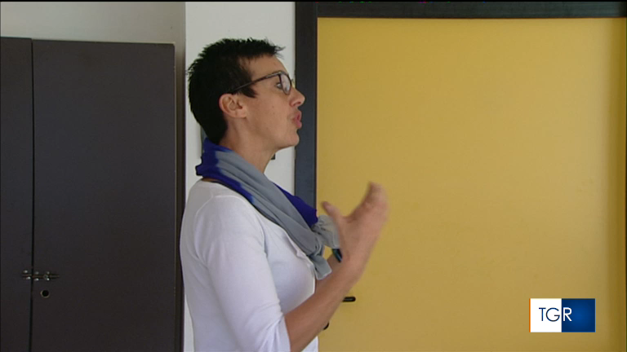
FORUM PA 2023
«PA SOSTENIBILE 2023»
Inclusione, empowerment e persone
PER ULTERIORI APPROFONDIMENTI
Il progetto, ideato da Tsm nel 2016, è sempre stato offerto gratuitamente alle scuole superiori del Trentino, con l’obiettivo di accogliere tutte le richieste di iscrizione ed eventuali ulteriori esigenze organizzative. Nel corso dell’anno scolastico 2021-2022 su 25 gli istituti superiori trentini, 21 hanno aderito alla proposta formativa, coinvolgendo più di 3000 studenti e studentesse. Nonostante l’organizzazione del progetto richieda un certo sforzo, sia da parte di Tsm che da parte delle scuole, nel corso degli anni «Itinerari di futuro. Il mondo del lavoro raccontato alle scuole del Trentino» ha acquisito un riconoscimento importante da parte del mondo scolastico trentino, come testimoniato dalle parole della dr.ssa Viviana Sbardella, Sovrintendente scolastica della Provincia autonoma di Trento, che così ha descritto il progetto «La collaborazione con Tsm è molto preziosa perché permette di offrire ai nostri studenti attività formative di grande qualità. La scuola, da sola, in questo mondo complesso non potrebbe adempiere pienamente a quello che è il suo obiettivo prioritario, ovvero quello di formare i cittadini del futuro. Tsm mette in campo percorsi di conoscenza che le scuole non potrebbero realizzare con le proprie competenze». Il progetto è stato presentato alla stampa il 18 ottobre 2022. Qui potete vedere il servizio della Tgr Rai di Trento:
#forumpa2023
In collaborazione con

Slide 7
FORUM PA 2023
«PA SOSTENIBILE 2023»
Inclusione, empowerment e persone
ANAGRAFICA DEL REFERENTE
Nome e Cognome: Silvia Bruno
Email: silvia.bruno@tsm.tn.it
Altre informazioni:
Numero di cellulare: 347 6330979
#forumpa2023
In collaborazione con

